Slide 1
Experiencias y retos en la construcción de las modalidades híbridas y trabajo colaborativo en la Carrera de Diseño Industrial
Presenta:
Patricia Díaz Pérez
Javier García Figueroa
FES Aragón 2022

Slide 2
En el trabajo a distancia se mantuvo vinculación academia entre industria-universidad con la empresa Helvex

Slide 3
Exposición de Helvex

Slide 4
A través de la asistencia a eventos académicos virtuales se establecen nuevas relaciones académica que traspasan las fronteras de nuestro país.
Caso de La Universidad Autónoma de San Luis Potosí y la Facultad del Habitat
Del que surgió una vinculación con el Dr. Rafael Vivanco de la Universidad de Perú

Slide 5
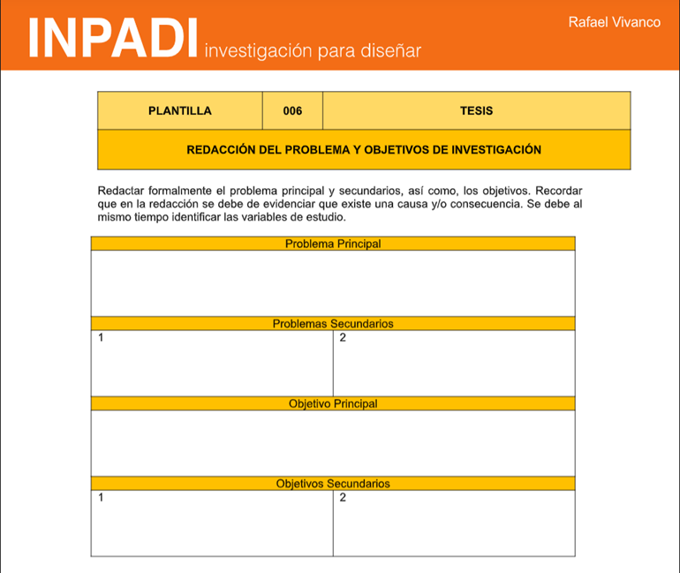
Material didáctico que nos compartió el profesor Vivanco para apoyar el proceso metodológico en los proyectos de titulación en diseño

Slide 6
Clase en línea por medio de meet de classroom

Slide 7
Clase a distancia entre México y Perú

Slide 8
Coloquio sobre Sustentabilidad en el Diseño: Enseñanza y práctica.

Slide 9
Ponentes procedentes de diferente universidades y comunidades.

Slide 11
Acuerdo de colaboración académica entre las dos universidades

Slide 12
Se generaron objetos de aprendizaje para la plataforma educativa Aragón

Slide 13
Una se las clases en línea con estudiantes de ambas universidades UAM A y FES A.

Slide 14
patriciadiazdip@aragon.unam.mx
javiergarciam93@aragon.unam.mx

